Slide 1
Курсы ЦОПП
Юров роман Алексеевич
Исп-3б

Slide 2
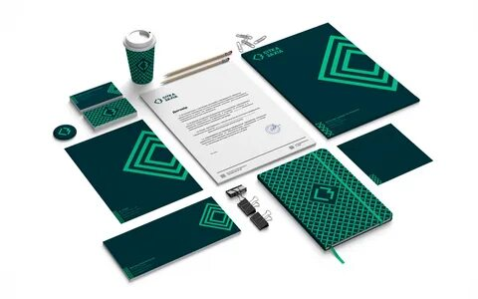
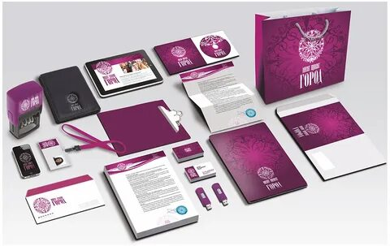
Фирменный стиль
Фирменный стиль – это комплекс элементов, которые формируют уникальный визуальный и текстовый облик компании. Он включает в себя логотип, цветовую палитру, шрифты, а также особые графические элементы и стиль коммуникации.
Пример:

Slide 3

ЛОГОТИП
Основные элементы фирменного стиля:
1. Логотип.
Логотип – сердце фирменного стиля. Он должен быть простым, запоминающимся и отражать сущность компании.
2. Цветовая палитра.
Цвета влияют на восприятие бренда. Правильно подобранная палитра создает нужное настроение и передает ценности компании.
3. Шрифты.
Шрифты формируют текстовое восприятие. Они должны быть читабельными и соответствовать общему стилю.
4. Графические элементы.
Иконки, паттерны и другие визуальные элементы дополняют брендинг и делают его более выразительным.
5. Стиль коммуникации.
Тон и стиль текста определяют, как компания разговаривает со своей аудиторией. Он должен быть консистентным и соответствовать образу бренда.

Slide 4
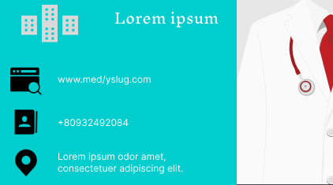
ВИЗИТКА
Носители фирменного стиля:
1. Определение визитки.
Визитка — это небольшая карточка, содержащая информацию о человеке и его компании.
2. Значение визитки.
Она служит первым впечатлением о бизнесе, помогает установить профессиональные контакты и поддерживает имидж компании.
3. Дизайн визитки.
Важные элементы включают логотип, цвета, шрифты и контактную информацию. Дизайн должен отражать характер бизнеса и быть запоминающимся.
4. Материалы и размеры.
Стандартные размеры, такие как 90x50 мм, наиболее удобны. Использование качественных материалов подчеркивает статус компании.

Slide 5
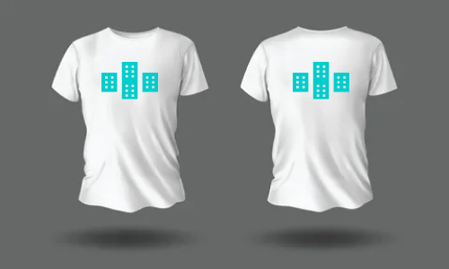
ПРИНТ
Носители фирменного стиля:
1. Роль принтов.
Принты на футболках не только передают информацию о бренде, но и формируют его имидж. Они могут отражать ценности компании и создавать эмоциональную связь с клиентами.
2. Дизайн и креативность.
При разработке принтов важно учитывать целевую аудиторию. Яркие, креативные дизайны привлекают внимание и запоминаются, в то время как минимализм может создать элегантный и профессиональный вид.
3. Технологии печати.
Существует несколько методов печати, таких как шелкография, цифровая печать и термотрансфер. Выбор технологии влияет на качество и стоимость производства.
4. Применения принтов.
Футболки с принтами активно используются на мероприятиях, в качестве рекламной продукции или корпоративной униформы, что помогает укреплять командный дух.

Slide 6
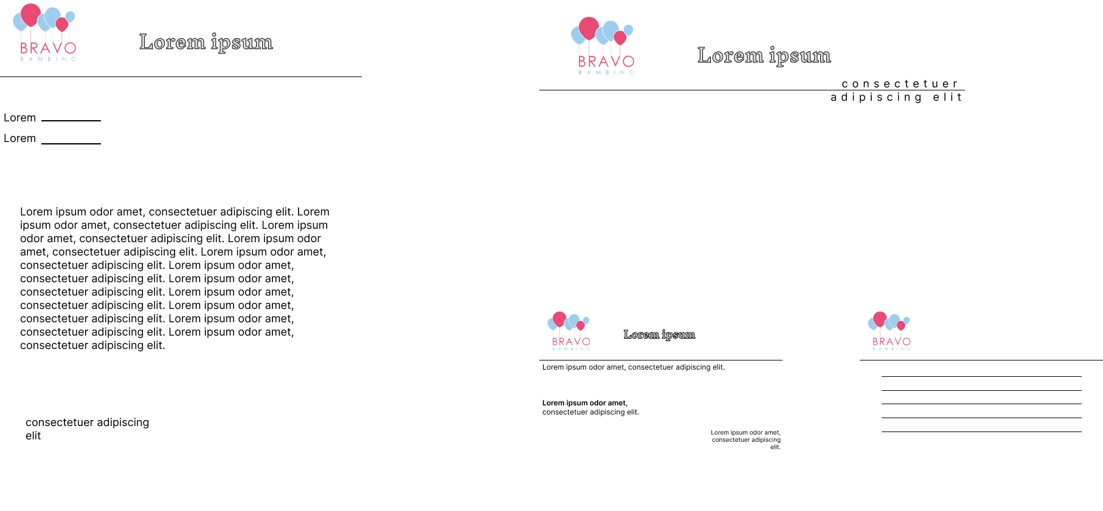
Фирменный стиль для компании детской одежды
Создание фирменного стиля включает в себя разработку единого визуального языка, который будет представлять компанию на всех уровнях. В рамках этого процесса особое внимание уделяется оформлению ключевых элементов, таких как: бланк, конверт, визитка,

Slide 7
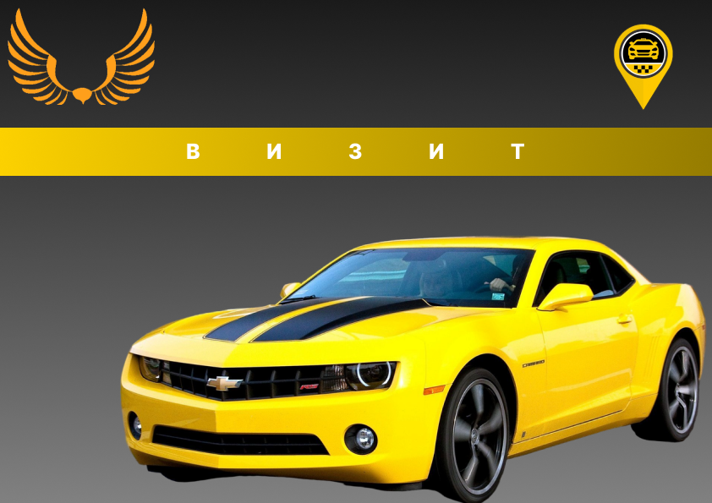
ФЛАЕР
Листовка, Флаер:
Листовка и флаер — это инструменты печатной рекламы, используемые для продвижения продуктов, услуг или мероприятий.
1. Листовка:
- Определение: Это печатный материал формата, обычно A4 или A5, который содержит информацию о компании, услугах или специальных предложениях.
- Цель: Информировать целевую аудиторию о чем-то конкретном.
- Особенности: Обычно более информативная, может содержать текст, графику и фотографии.
2. Флаер:
- Определение: Это более компактный и краткий рекламный материал, часто формата A6 или A7.
- Цель: Быстро привлечь внимание и донести основное сообщение.
- Особенности: Чаще всего используется для раздачи на улице, распространения на мероприятиях. Имеет яркий дизайн и минимальное количество текста.

Slide 8
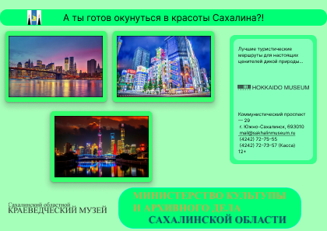
Плакат (афиша) :
ПЛАКАТ
Плакат или афиша – это яркий и эффективный инструмент привлечения внимания к событиям, акциям или продуктам. Ключевые элементы оформления включают:
- Дизайн: Важно использовать гармоничное сочетание цветов, шрифтов и изображений, чтобы создать визуальную привлекательность.
- Информация: Плакат должен содержать четкую и лаконичную информацию о событии, включая название, дату, место и контактные данные.
- Фирменный стиль: Включение логотипа и элементов фирменных цветов помогает поддерживать единую идентичность бренда и делает плакат легко узнаваемым.
Правильное оформление плаката способствует его заметности и помогает донести необходимую информацию до целевой аудитории.

Slide 9
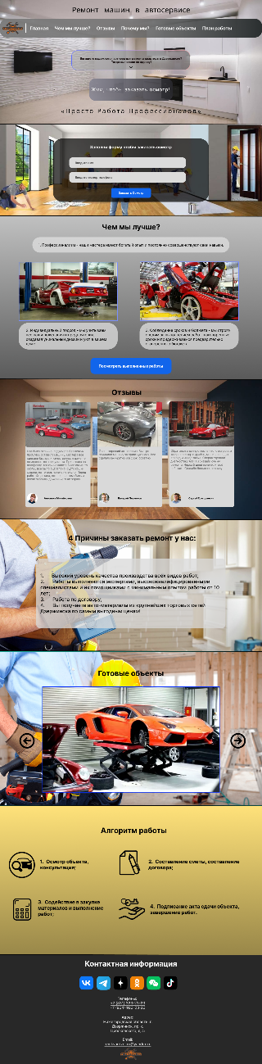
Визуальное оформление веб-сайта — это важный аспект веб-дизайна, который влияет на восприятие и удобство использования сайта.
1. Цветовая схема:
- Определение: Выбор цветов, который соответствует бренду и создает нужное настроение.
- Цель: Привлечь внимание и создать визуальную гармонию.
2. Макет и структура:
- Определение: Расположение элементов на странице, таких как заголовки, изображения, текст и кнопки.
- Цель: Облегчить навигацию и сделать информацию доступной.
3. Шрифты:
- Определение: Типографика, используемая для текста на сайте.
- Цель: Обеспечить читабельность и соответствие стилю сайта.
4. Изображения и графика:
- Определение: Визуальные элементы, включая фотографии, иллюстрации и иконки.
- Цель: Украсить сайт и поддержать содержание.
5. Адаптивность:
- Определение: Способность сайта корректно отображаться на разных устройствах.
- Цель: Обеспечить комфортный просмотр на мобильных телефонах, планшетах и компьютерах.
МАКЕТ

